Slide 1
Финикия
5 класс

Slide 2
План:
1. Природные условия Финикии.
2. Занятия финикийцев.
3. Открытия и изобретения.
4. Домашнее задание.

Slide 3
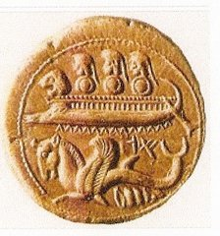
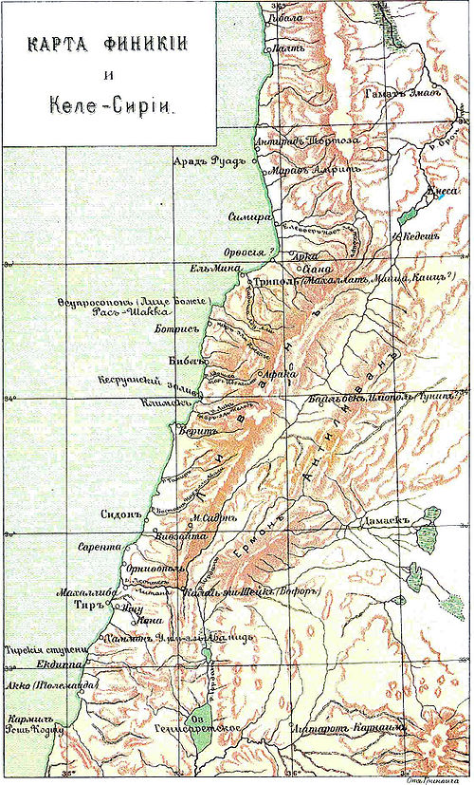
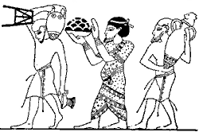
Финикия – страна на восточном побережье Средиземного моря.

Slide 4
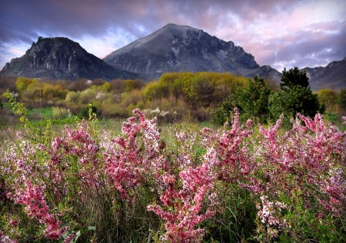
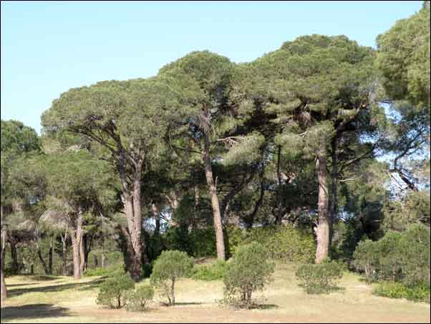
Вдоль побережья Средиземного моря была полоска плодородной земли, это давало возможность заниматься земледелием и садоводством. Рядом росли обширные кедровые и дубовые рощи.

Slide 5
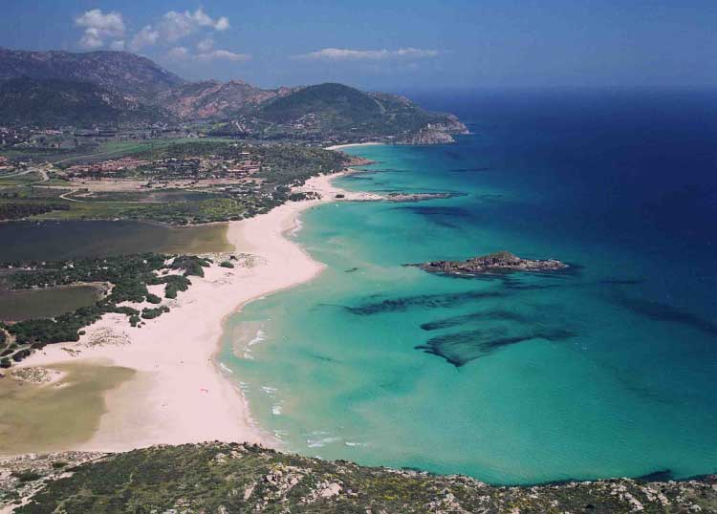
Здесь заканчивались караванные дороги и начинались морские торговые пути. Море и все, что оно давало, было главным богатством финикийцев.

Slide 6

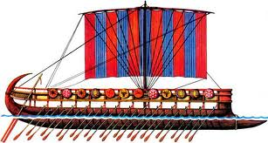
Назовите занятия жителей Финикии?
Торговля
Мореплавание
Кораблестроение
Рыболовство
Ремесло
Земледелие
Скотоводство
Садоводство

Slide 7
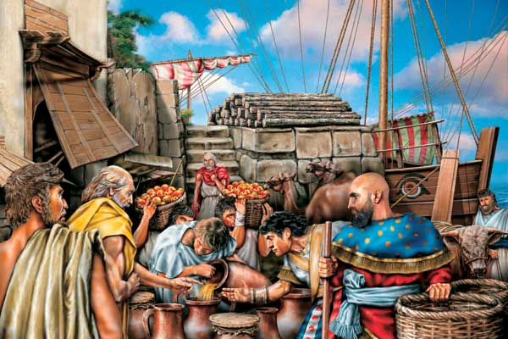
Финикийцы очень успешно занимались торговлей по Средиземному морю. Торговые города приносили в казну большие богатства.

Slide 8
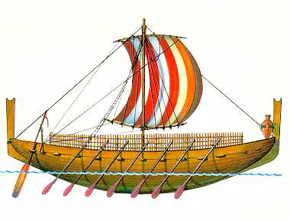
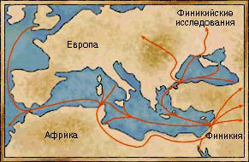
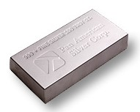
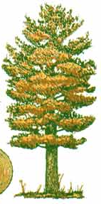
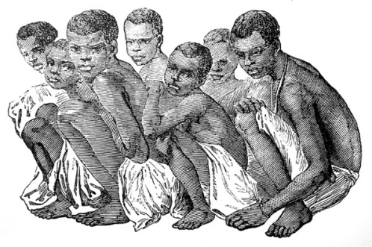
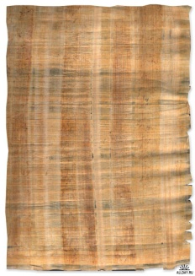
Чем торговали финикийцы?

Slide 9
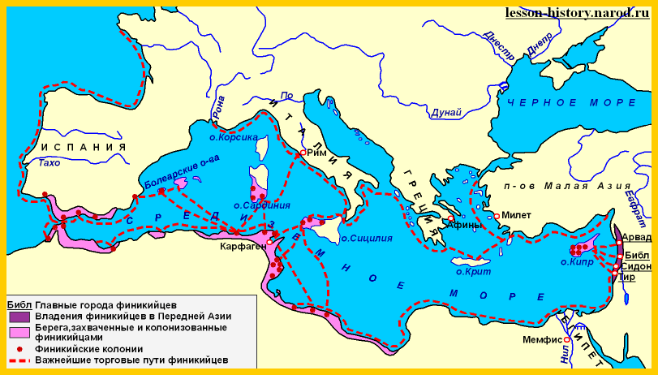
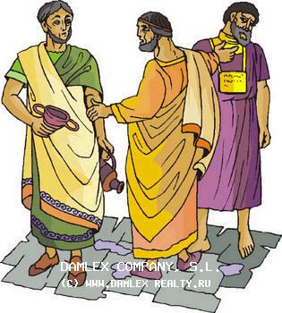
Что такое колония?
Колония – поселение жителей
какого-либо государства в другой стране.

Slide 10
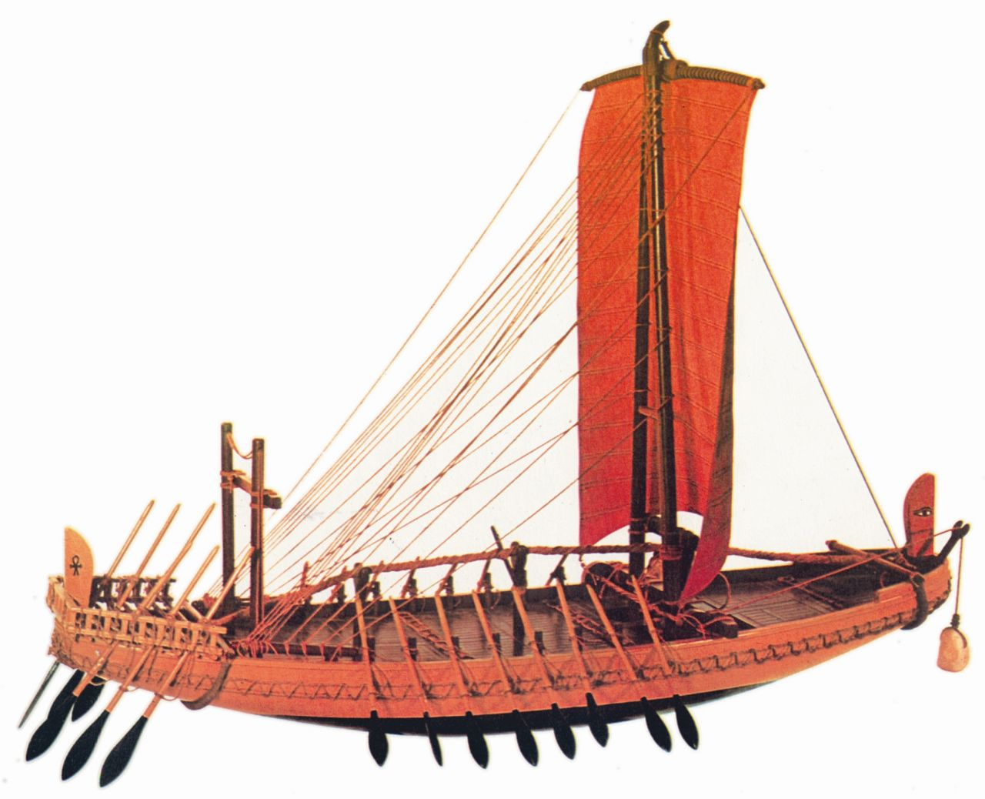
Финикийцы считались лучшими мореплавателями и кораблестроителями своего времени.

Slide 11
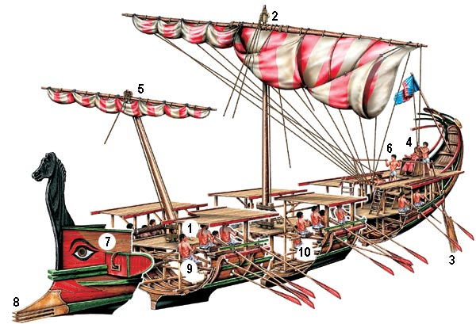
Какие открытия и изобретения сделали финикийцы?

Slide 12
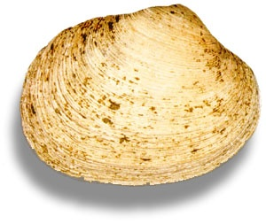
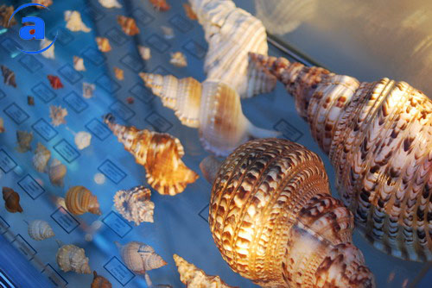
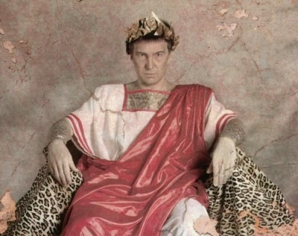
Финики́я (от греч.Φοίνικες, фойникес, буквально «страна пурпура»)

Slide 13
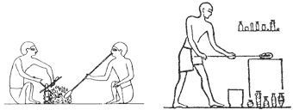
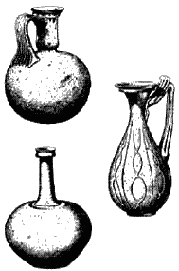
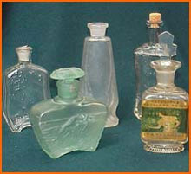

Slide 14
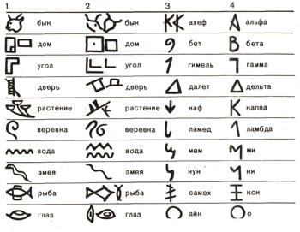
Какой была письменность финикийцев?
Алфавит – письменность, созданная финикийцами.

Slide 15
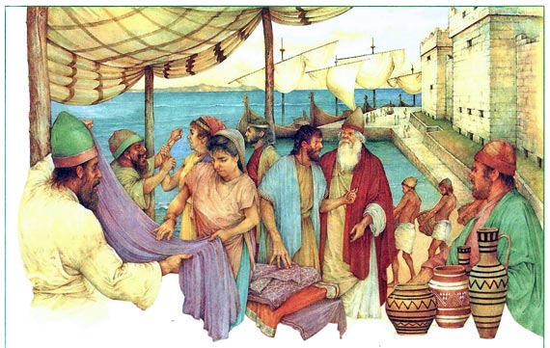
Я знаю, что…

Slide 16
Проверь себя!
Каково происхождение слов «Финикия» и «финикийцы»?
Какими были природа и климат Финикии?
Занятия финикийцев?
Почему финикийцы считались лучшими мореплавателями и кораблестроителями?
Что такое колония?
Где финикийцы основывали колонии?
Какие изобретения сделали финикийцы?
Как произошло слово «библиотека»?
Что такое алфавит?

Slide 17
Домашнее задание:
Подготовить §16.
Выписать в тетрадь новые понятия и выучить их.
Ответить на вопросы после §16(устно).
Решить проблему: Что позволило финикийцам добиться более выдающихся успехов в мореплавании, по сравнению с Египтом и Междуречьем ?(заполнить таблицу в тетради).

